Slide 1
Применение технологий виртуальной реальности при формировании профессиональных компетенций работников железнодорожного транспорта
Докладчик: заведующий отделением «Автоматика и телемеханика на железнодорожном транспорте »
Костров Александр Анатольевич

Slide 2
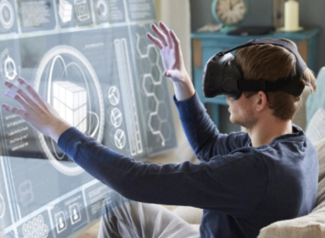
Использование технологий виртуальной реальности позволяет получить эффект максимального погружения и взаимодействовать (обслуживать и ремонтировать) с сложными техническими устройствами
Одевая VR-очки, обучающийся полностью погружается в трехмерный, фотореалистичный мир, в котором может быть воссоздан фрагмент железнодорожной станции, с путями, стрелками, оборудованием, и всеми необходимыми техническими средствами.
С помощью беспроводных контроллеров, которые можно держать в руках, пользователь может взаимодействовать различным образом с виртуальным миром, меняя рабочие инструменты. Сценарий обучающей программы строится таким образом, чтобы точно соответствовать технологии производства работ.

Slide 3
На сегодняшний день существуют программные
комплексы и виртуальные тренажеры различных
разработчиков, при взаимодействии с которыми,
обучающийся попадает в нарисованный, виртуальный мир.
Использование таких технологий в домашних
условиях невозможно из-за необходимости
специальных устройств (мощного ноутбука, шлема VR)
При использовании технологии 3D фотопанорам,
обучающийся попадает в виртуальный мир,
который построен на реальной, а не нарисованной
картинке.

Slide 4
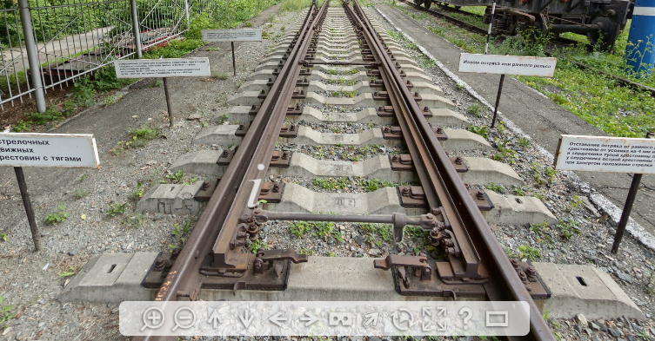
Интерфейс при работе на компьютере

Slide 5
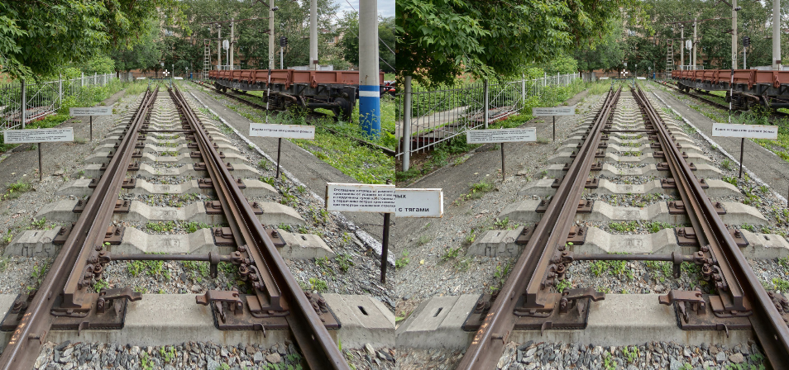
Интерфейс при работе с VR-очками

